Slide 1
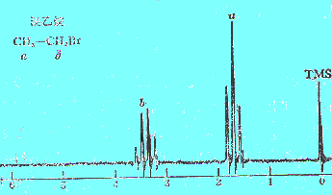
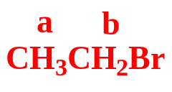
第 7 章 光谱法在有机化学中的应用
教学要求：
1 了解红外光谱和核磁共振的基本原理。
2 掌握主要官能团在红外光谱中的特征吸收峰。
掌握不同氢原子在核磁共振谱中的化学位移。
3 会用红外光谱和核磁共振谱图鉴别简单化合物的分子结构。

Slide 2
作业： 7.6 7.12 7.17 7.19 7.21 7.22
思考题：7.11 7.14 7.18 7.20

Slide 3
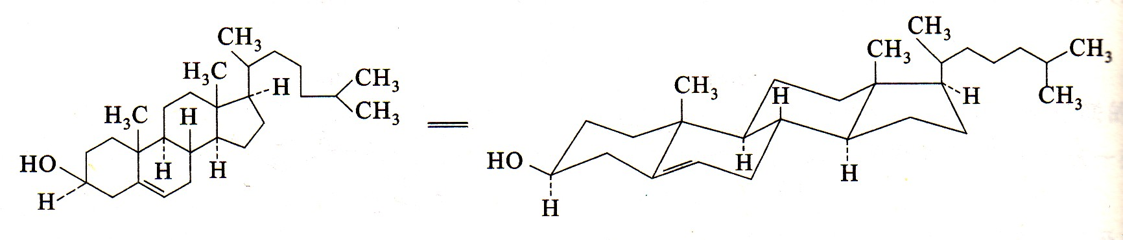
长期以来，确定一个有机化合物的结构主要依靠化学方法。其缺陷在于: 实验工作繁难，样品需要量大，所需时间长。例如: 对胆固醇结构的确定经过了三、四十年(1889～1927)的工作才获得其结构式，为此曾颁发了诺贝尔化学奖，后经X-射线衍射法证明还有某些错误。
胆固醇:有8个手性碳原子,理论上有256个异构体,但自然界中只有一个。
20世纪50年代以来，运用现代物理实验方法来测定有机化合物结构有了很大进展。其特点是:快速、准确和所需样品量少。其主要方法有紫外光谱(UV)、红外光谱(IR)、核磁共振谱(NMR)以及质谱(MS)。

Slide 4
7.1 分子吸收光谱和分子结构
一定波长的光与分子相互作用并被吸收，用仪器记录下来就是分子吸收光谱。分子吸收电磁波从较低能级激发到较高能级时，其吸收光的频率与吸收能量的关系如下：
E = hν = h ×C /λ
E 代表光子的能量，单位为J；h 普朗克常数6.63×10⁻³⁴J·s；v为频率，单位为Hz。
频率与波长及波数的关系为：v =C/λ=C σ
C 光速；λ 波长，单位为cm、nm； σ 波数 1cm长度中波的数目。单位为cm⁻¹ 。

Slide 5
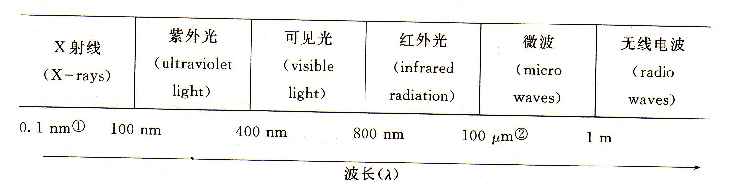
如:波长 300nm: 波数 1/300×10⁻⁷ =33 333
频率 10¹⁵ S⁻¹
ΔE= hν = 473.0 kj/mol
波长 550nm ΔE=217.6 kj/mol
由此,可以看出:波长越短,波数越大,辐射频率越高,其所具能量越高。
电磁波谱类型及其对应的波谱分析方法见表7-1

Slide 6
7.2 红外光谱（IR）
波长（μm） 波数（cm⁻¹）
近红外区： 0.75 ~ 2.5 13330 ~ 4000
中红外区： 2.5 ~ 15.4 4000 ~ 650
远红外区： 15.4 ~ 830 650 ~ 12
绝大多数有机化合物红外吸收波数范围：4000 ~ 665cm⁻¹。
红外谱图中横坐标： 吸收波长(λ)或波数(ν)。吸收峰位置。
纵坐标： 透过率(T%)或吸光度(A)。吸收峰强度。
图7-2(p₁₁₁)。
7.2.1 分子的振动和红外光谱
(1) 振动方程式
HOOK定律

Slide 7
式中k为化学键的力常数，其定义为将两原子由平衡位置
伸长单位长度时的恢复力（单位为N•cm⁻¹）。
单键、双键和三键的力常数分别近似为5、10和15 N•cm⁻¹；
c为光速（2.998×10¹⁰ cm •s⁻¹），M为折合质量，单位为g。
计算实例： v = 1307(k’/M)⁻² cm⁻¹
V_{C-H} =3000cm⁻¹ 实测：2915cm⁻¹
V_{C-C} =1195cm⁻¹ 实测：1250~800cm⁻¹
V_{C=C} =1685cm⁻¹ 实测：1660~1640cm⁻¹
V_{C=} =2070cm⁻¹ 实测：2260~2190cm⁻¹
-c
定量有误差,定性则很有用。若用量子力学计算非谐振子
的基频吸收位置,则计算值与实测值能很好地吻合。
吸收频率σ随键的强度增加而增加，随键连原子质量的
增加而减少。

Slide 8
(2) 分子的振动模式
分子中化学键的振动方式分为：伸缩振动（ν）和弯曲振动（δ）。
以CH₂为例：
伸缩振动
对称(v_{S}) 不对称(v_{as})

Slide 9
弯曲振动
剪式振动(δ_{s}) 面内摇摆 面外摇摆 卷曲振动
面内弯曲 面外弯曲
只有引起分子偶极矩发生变化的振动才会出现红外吸收峰。
7.2.2 有机化合物基团的特征频率
官能团区分为：X-H 区、双键区和三键区。

Slide 10
ν_{C=C} 吸收峰的相对强度受分子对称性影响。

Slide 11
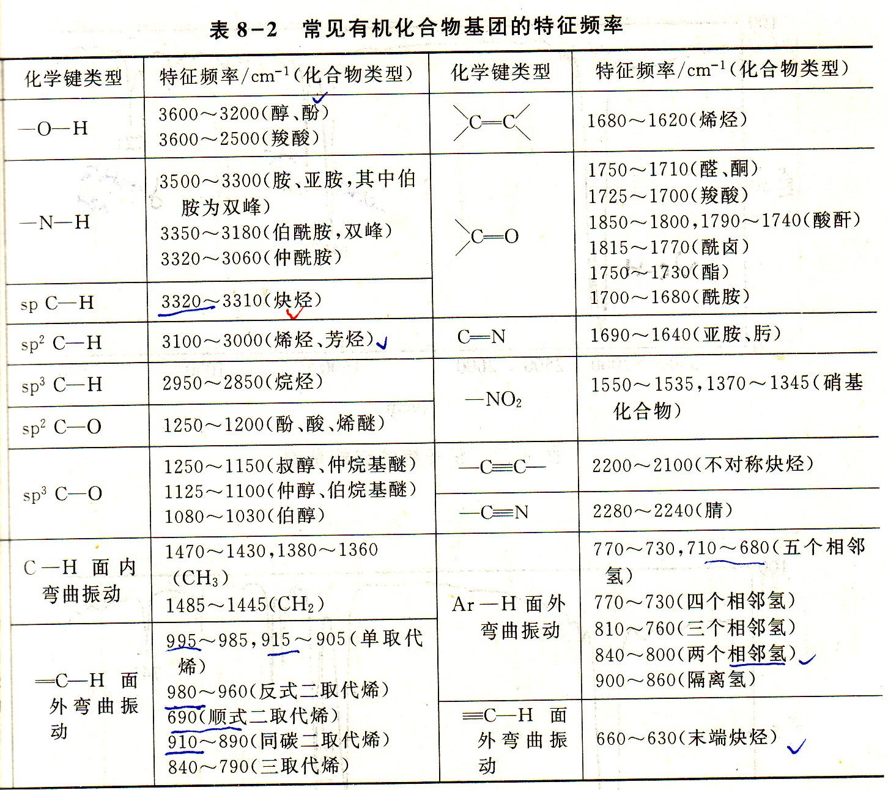

Slide 12
7.2.3 红外谱图解析
根据元素分析及相对摩尔质量的测定，求出化学式并计算化合物的不饱和度。
Ω=1+n₄+(n₃-n₁)/2，式中n₄、n₃、n₁、分别为分子中所含的四价、三价和一价元素原子的数目。
当计算得Ω=0时，表示分子是饱和的开链烃。
当Ω=1时，可能有一个双键或脂环；当Ω=2时，可能有两个双键或脂环，也可能是一个叁键；当Ω=4时，可能有一个苯环等。二价原子如S、O等不参加不饱和度的计算。
红外光谱可以用来确证两个化合物是否相同，也可以确定一个新化合物中某一特殊官能团是否存在。

Slide 13
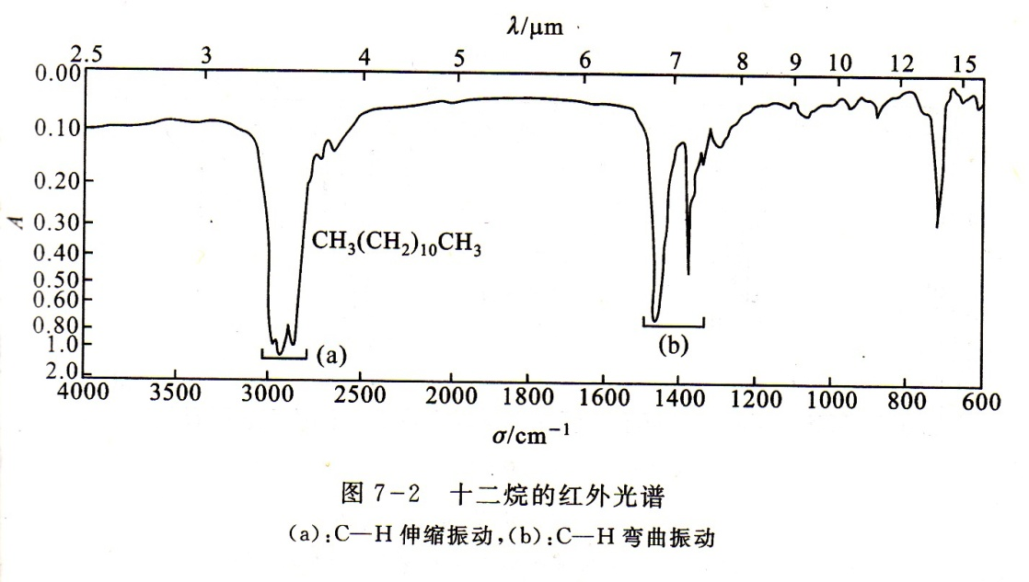
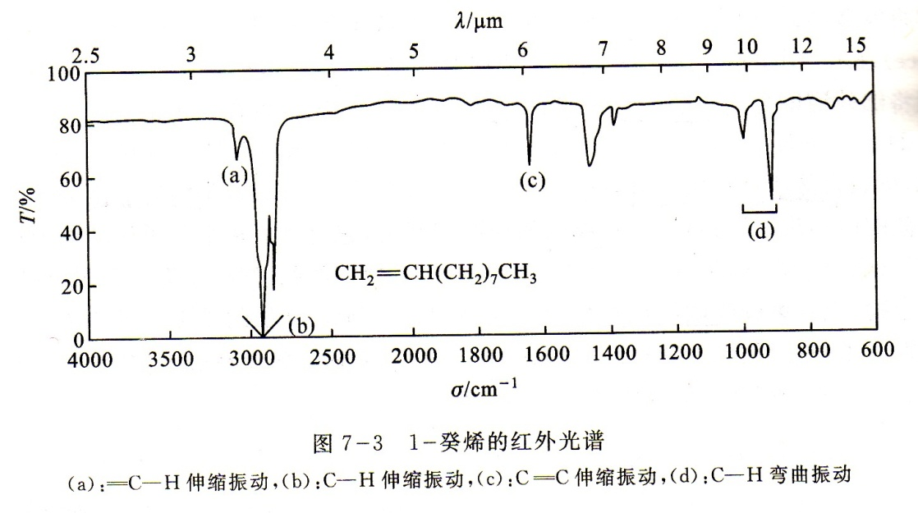
(1) 烷烃
ν_{C-H} 2900~2850cm⁻¹
δ_{CH2} 1467 cm⁻¹
δ_{-CH3} 1380cm⁻¹
(剪式弯曲振动)
(2) 烯烃
ν_{C=C} 1680~1600cm⁻¹
ν_{=CH} 3100~3000cm⁻¹
δ_{=CH} 1000~800cm

Slide 14
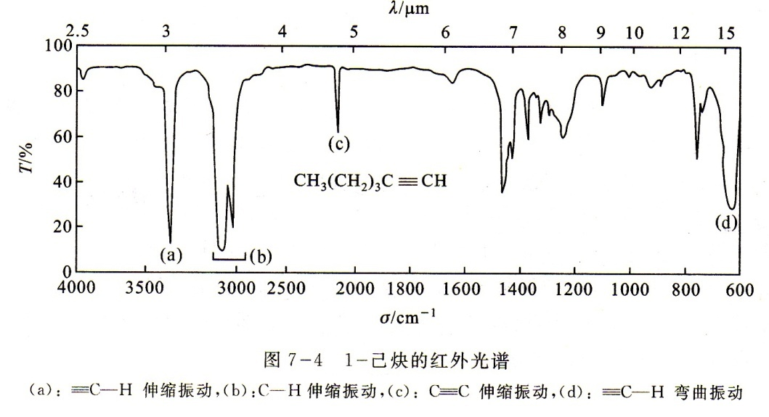
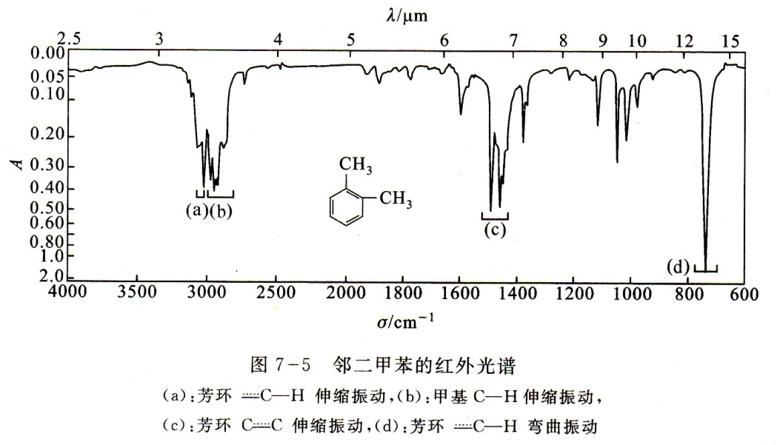
(3) 炔烃
VC≡C 2250cm⁻¹
V≡C-H 3300cm⁻¹
(强而尖，末端炔烃的标志)
δ≡C-H 680-610cm⁻¹
(4) 芳烃
ν_{C=C} 1600~1450cm⁻¹
(芳环碳碳骨架伸缩振动)
ν_{=CH} 3100~3010cm⁻¹
δ_{=CH} 770~730cm⁻¹
(4个相邻氢)

Slide 15
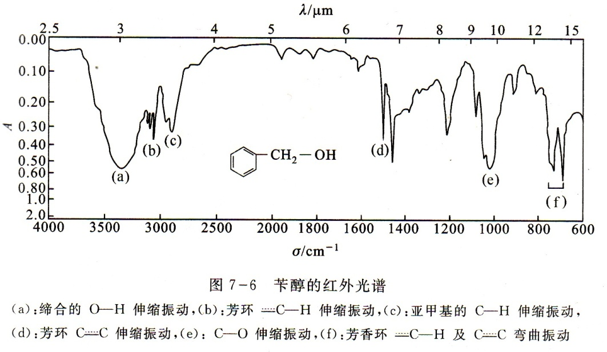
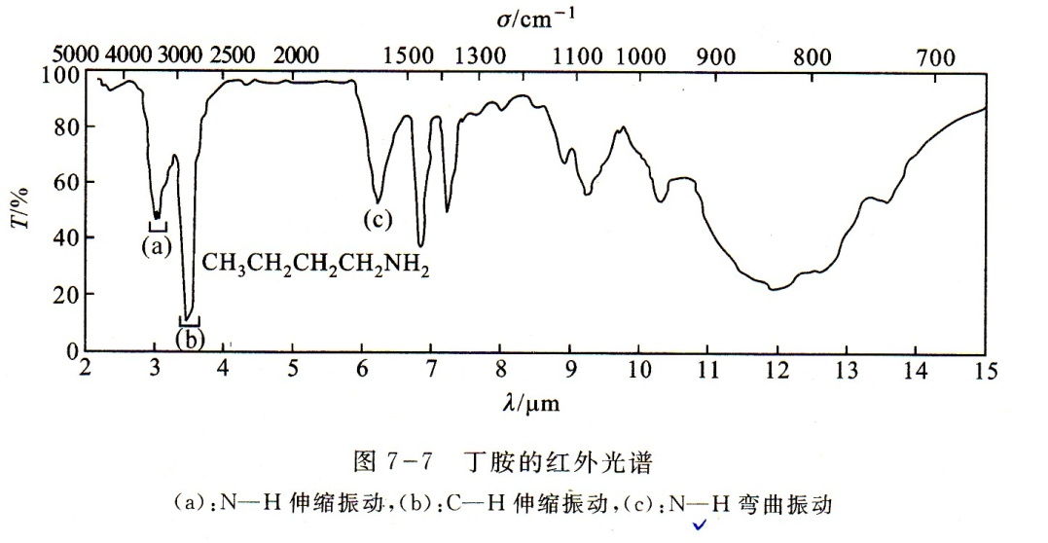
醇、酚类化合物
V-_{OH} 3650~3600cm-1
(游离 ,尖峰)
V-_{OH} 3550~3200cm-1
(缔合, 宽峰)
V _{C-O} 1260~1000cm-1
δ_{=CH} 770~730cm⁻¹
(4个相邻氢)
δ_{=CH} 710~680cm⁻¹
(5个相邻氢)
(6) 胺类 (一级胺 )
V_{N-H} 3490~3400cm⁻¹
δ_{N-H} 1650~1590，
900~650 cm⁻¹
V _{C-N} 1350~1000cm⁻¹

Slide 16
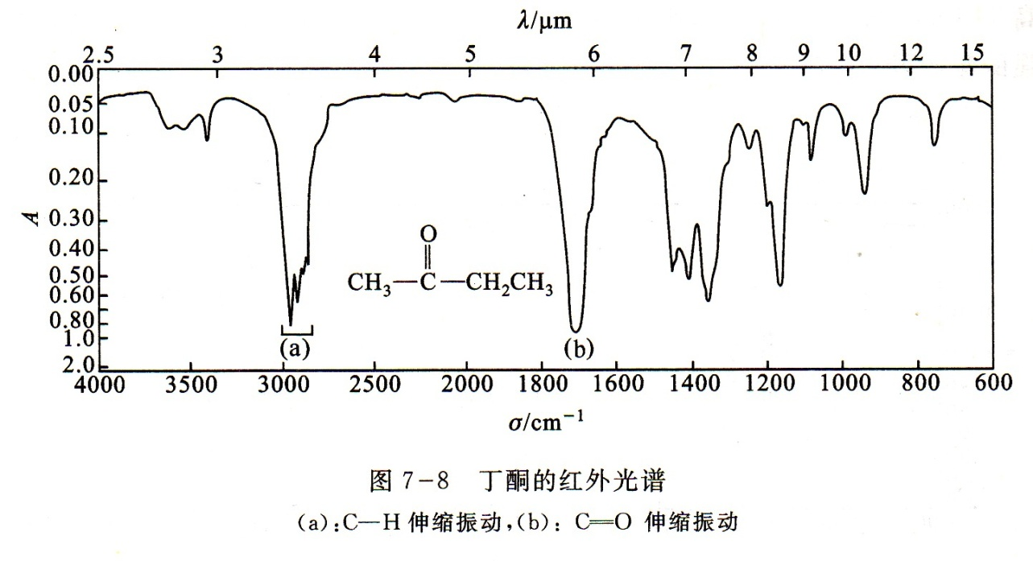
(6) 羰基化合物
酮脂肪酮 V_{C=O} ~1715cm⁻¹ (强吸收)
芳香酮 V_{C=O} ~1695cm⁻¹
α,β−不饱和酮 V_{C=O} ~1675cm⁻¹
b. 醛 V_{C=O} ~1725cm⁻¹ V_{C-H} 2720cm⁻¹ （鉴别-CHO）
c. 酯V_{C=O} ~1740cm⁻¹ V_{C-O-C} 1300~1150

Slide 17
7.3 核磁共振谱（NMR）
对于未知化合物来说IR光谱只能指出是什么类型的化合物,而NMR能指出是什么化合物。
如：分子式为C₂H₄Br_{2。} IR：v_{C-Br} = 650cm⁻¹, 溴代烷。
NMR：CH₃CHBr₂亦或BrCH₂CH₂Br。
7.3.1 核磁共振的产生
(1) 原子核的自旋与核磁共振
自旋核的磁量子数m与自旋值的关系为： m=I, (I-1),
(I-2) ··· ···, -I 共 2I+1个。当I=1/2时 (如: ¹H, ¹³C, ¹⁹F, ³¹P ),
自旋核在外加磁场中只有两种取向，即 m_{s}=+1/2, m_{s}=-1/2。
前者相当于核与外磁场顺向排列，为较低的能量状态；
后者相当于核与外磁场逆向排列，为较高的能量状态。

Slide 18
γ为核常数，ΔE
与磁场强度(B₀)成正比 。
氢质子在外加磁场中的取向
若质子受到一定频率的电磁波辐射，由辐射所提供的能量
恰好等于质子两种取向的能量差ΔE时，质子就会吸收该能量
产生由低能态到高能态的跃迁，这种现象就称为核磁共振现象。
(2) 核磁共振仪和核磁共振谱图
实验中多采用用固定射频而调节外加磁场比较方便,使磁场
强度由小到大扫过共振(吸收能量)之点.这样获得的NMR信号称
之为扫场。反之, 固定磁场强度，调节照射频率所获得的NMR信
号则称为扫频。脉冲傅里叶变换核磁共振仪则属于后者。

Slide 19
(2) NMR图
常用的核磁共振有氢谱，用 ¹H NMR表示; 碳谱用¹³C NMR表示。核磁共振谱仪收到信号时,就以吸收能量的强度为纵坐标，磁场强度为横坐标绘出一个吸收峰，由此得到的波谱图就是NMR谱图(图解7-10)p₁₁₈。
¹H 氢谱(PMR)提供的结构信息有：
化学位移、峰的裂分、偶合常数和峰面积(积分曲线)。
7.3.2 屏蔽效应与化学位移
(1) 屏蔽效应
γ为核常数。对于有机分子中的全部氢原子来说在同一磁场
强度下的吸收，本应只有一个信号。对结构的测定毫无用处。
但实际上质子在分子中不是完全裸露，而是被价电子所
包围。在外加磁场作用下，核外电子在垂直于外加磁场的平
面内绕核运动，产生了与外加磁场相反的感应磁场。

Slide 20
核外电子对质子产生的这种作用叫做屏蔽作用。
处于高电子密度区域的核，感受到较外加磁场要弱的磁场，必须用较高的外加磁场才能使之发生共振。
B_{实}=B_{o}+B_{感应}
处于低电子密度区域的核，
由于存在着去屏蔽效应，使共振
发生在较低场。
B_{实}=B_{o}-B_{感应}
(2) 化学位移
NMR共振吸收峰与峰之间的距离称之为化学位移。
选(CH₃)₄Si(TMS)为标准化合物, 令其吸收峰为零点,左为正值,右为负值。测出其它峰与零点的距离则为该峰的化学位移值(图解7-10)p₁₁₈ 。

Slide 21
磁场强度由左向右递增,即由低场到高场，绝大多数有机化合物中的氢质子的化学位都为正值。
化学位移的表示方法(δ)：
δ= v – v_{TMS} / v₀× 10⁶
因v-v_{TMS}/v₀之比值很小,故乘以10⁶, 用ppm表示。
δ为化学位移， v₀共振仪所用频率，v-v_{TMS} 为样品吸收峰与TMS质子之差。
化学位移依赖于外加磁场强度。故v-v_{TMS}除以v₀ 以消除这一影响，使之成为一常数。
CHCl₃：
δ = ————— × 10⁶ = 7.28 ppm
437H_{Z}
60M_{Z}

Slide 22
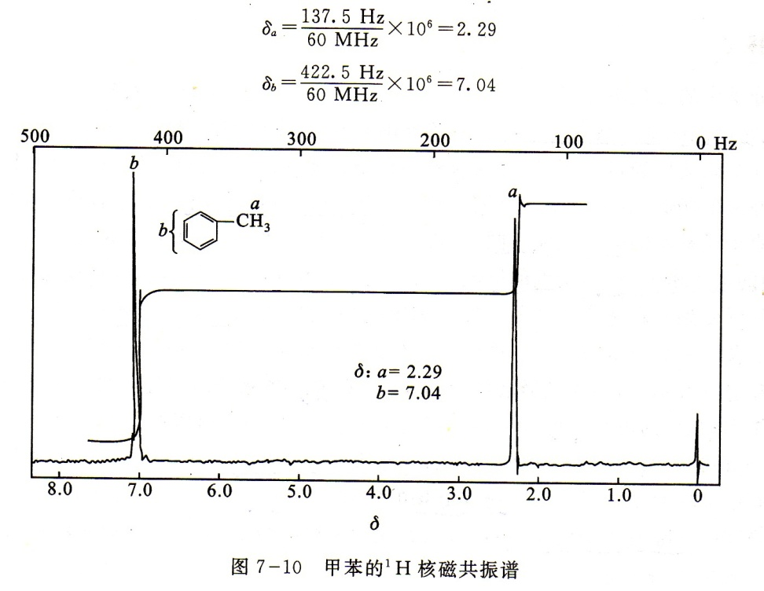
峰面积(曲线的积分高度)与给出该峰信号的氢原子数目成正比。
(3) 影响化学位移的主要因素
a 电负性的影响

Slide 23
电负性大的原子与 ¹H邻接时，其吸电子作用使氢质子周围电子云密度降低，屏蔽作用减小，质子的化学位移向低场移动，δ值增大；相反，供电子基团则增加了氢核周围的电子云密度，使屏蔽效应增加，共振吸收在较高场，δ值减小。
δ /ppm
吸收峰向低场移动的趋势正比于邻接原子的电负性，正比于该原子与氢质子之间的距离。

Slide 24

b. 磁各向异性效应
构成化学键的电子，在外加磁作用下，产生一个各向异性的磁场，使处于不同空间位置上的质子受到不同的屏蔽作用，即磁各向异性。
当质子处于去屏蔽区域时，其δ值增大；处于屏蔽区域时，其δ值则减小。
P₁₁₉
C-C单键
δ 1.5 1.3 0.9
R-为供电子基,电子效应无法解释。

Slide 25
C=C双键与三键
具有重键或共轭重键分子，在外磁场作用下，π电子会沿分子某一方向环流，产生感应磁场。此感应磁场与外加磁场方向在环内相反(抗磁)，在环外相同(顺磁)，即对分子各部位的磁屏蔽不相同。

Slide 26
芳环 苯环平面上下方,屏蔽区; 侧面, 去屏蔽区(δH= 7.26 ) 。
18-轮烯：
δ内氢= -1.8ppm
δ外氢= 8.9ppm
与π键碳原子相连的氢，其所受屏蔽作用小于烷基碳原子
相连的氢原子。 δ值顺序：
氢键的影响
具有氢键的质子其比无氢键质子的δ大。氢键的形成降低
了核外电子云密度。

Slide 27
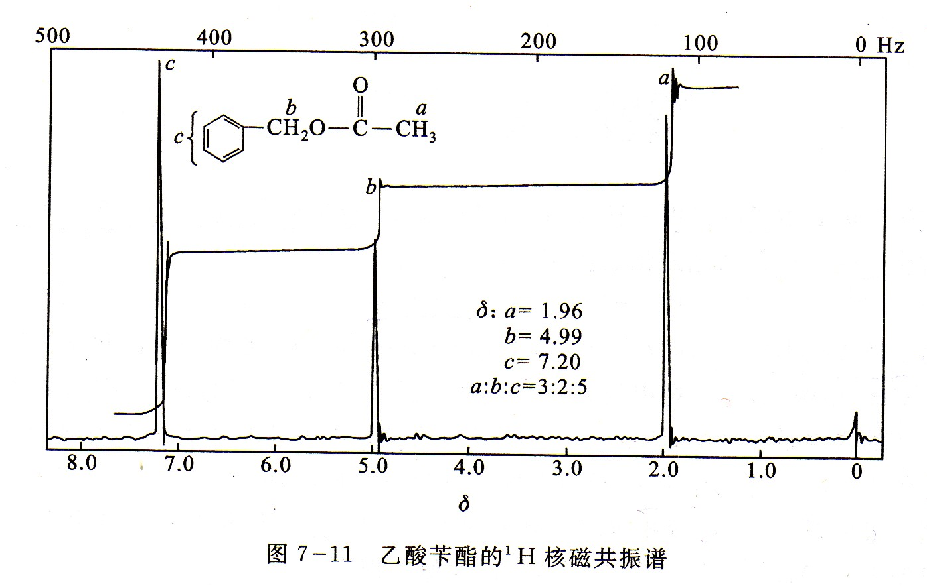

Slide 28
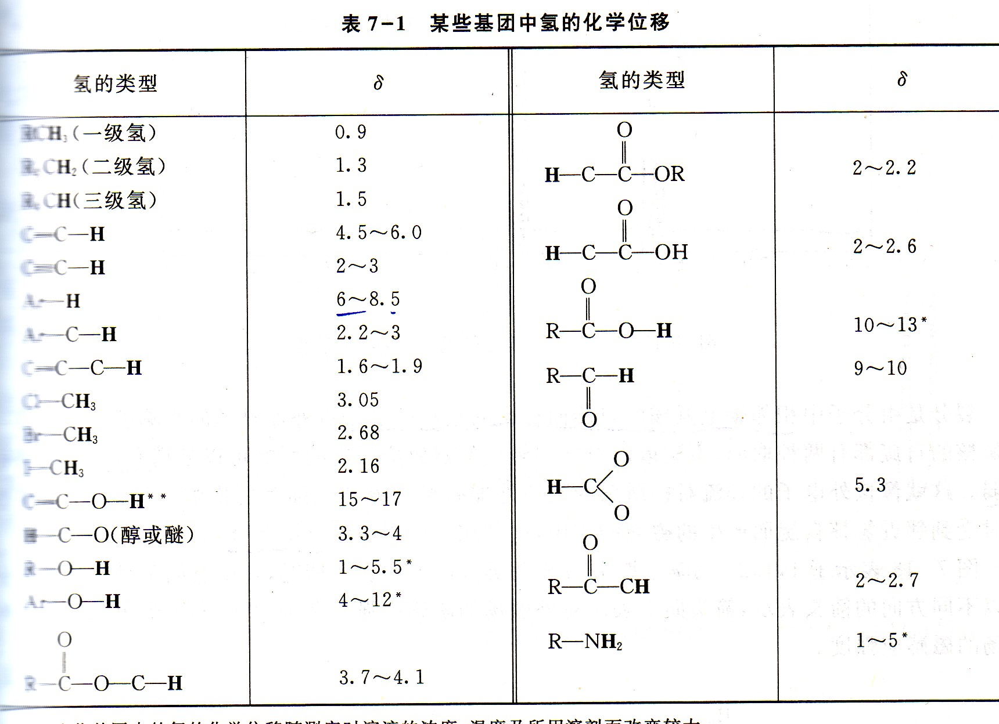

Slide 29
7.3.3 自旋偶合和自旋裂分
(1) 自旋偶合的产生
自旋偶合 化学环境不同的相邻原子核之间相互作用
的现象叫做∽。
自旋裂分 由于自旋偶合引起的谱线增多的现象叫做∽。
H_{a}-C-C-H_{b}的自旋偶合

Slide 30
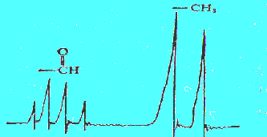
试判断
CH3CHO分子中各组
氢分别呈几重峰？

Slide 31

(2) 偶合常数
自旋裂分所产生谱线的间距称为∽。一般用 J 表示，单位为H_{Z。}
A与B是相互偶合的核，n为A与B之间相隔的化学键
数目 。
相互偶合的两组质子，彼此间作用相同，其偶合常数相同。
a 同碳偶合
同一碳原子上的化学环境不同的两个氢的偶合。²JH-H。
b 邻碳偶合
两个相邻碳上的质子间的偶合。³JH-C-C-H。

Slide 32
同种相邻氢不发生偶合。
(一个单峰)
c 远程偶合
间隔四个化学键以上的偶合。通常分子中被π键隔开。
偶合常数的大小, 表示偶合作用的强弱。它与两个作用核之间的相对位置、核上的电荷密度、键角、原子序以及核的磁旋比等因素有关。
一般地，间隔四个单键以上，J 值趋于零。
一些常见的偶合常数 (J/HZ)见表7-2。

Slide 33
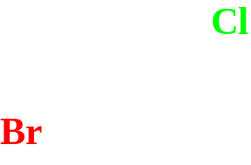
化合物 C₂H₂BrCl的NMR图谱中有两个单峰，
J=16HZ。试推测该化合物的结构。

Slide 34
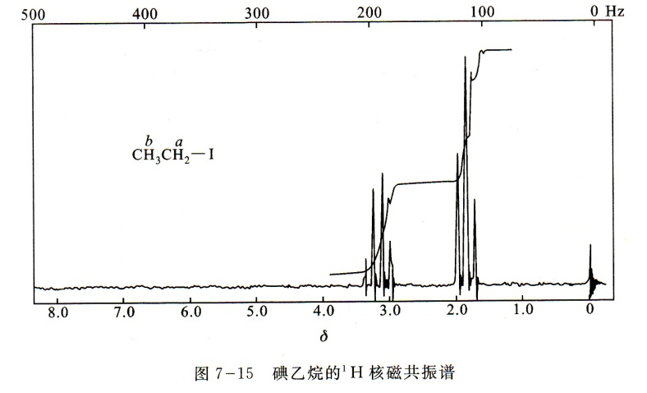
(3) 一级谱图和n+1规律
一级谱 : ① Δv/J≥6 (Δv 化学位之差, J 偶合常数) 。② 同一组质子中各质子必须是化学等价和磁等价,与它偶合的另一组核中所有质子也是如此。
一级谱偶合裂分规律如下：
a 磁等价质子的光谱吸收峰的个数与该组质子的个数无关，而由邻接质子的数目来决定。
一个(组)磁等价质子与相邻碳上的n个磁等价质子偶合，
将产生 n+1重峰。如CH₃CH₂I (图7-15) P₃₀₇。

Slide 35
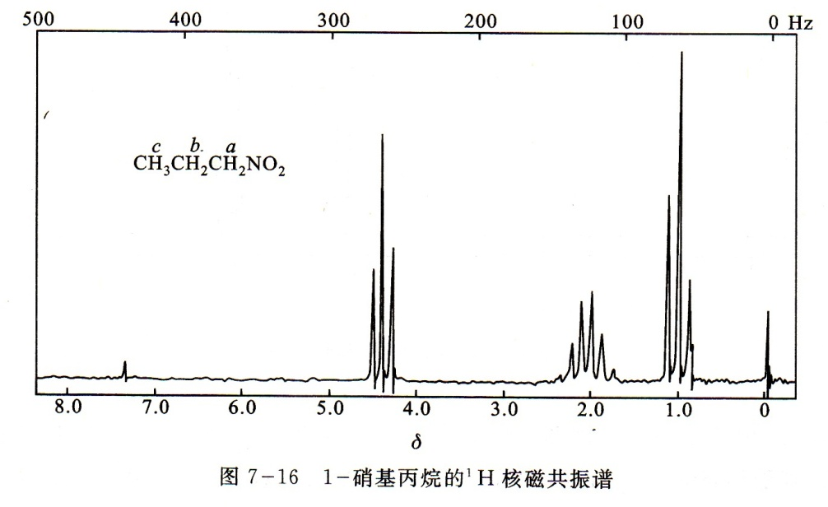
c 裂分峰的强度比符合(a+b)^{n}展开式各项系数之比。一组多重峰的中心为化学位移，大体上左右对称，各峰间距相等，等于偶合常数。
d 如果自旋偶合的邻近氢不相同时，裂 分的数目为
(m+1) (n+1)。

Slide 36
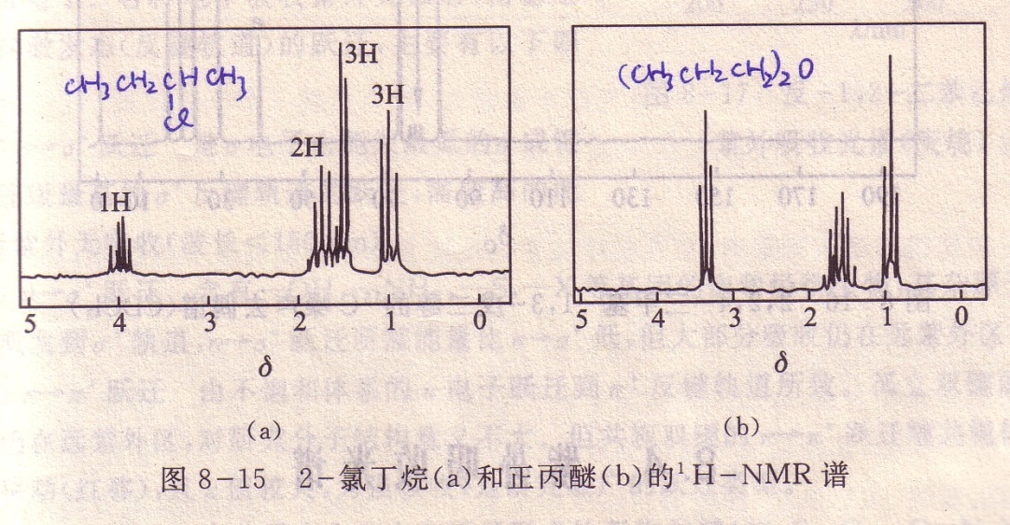
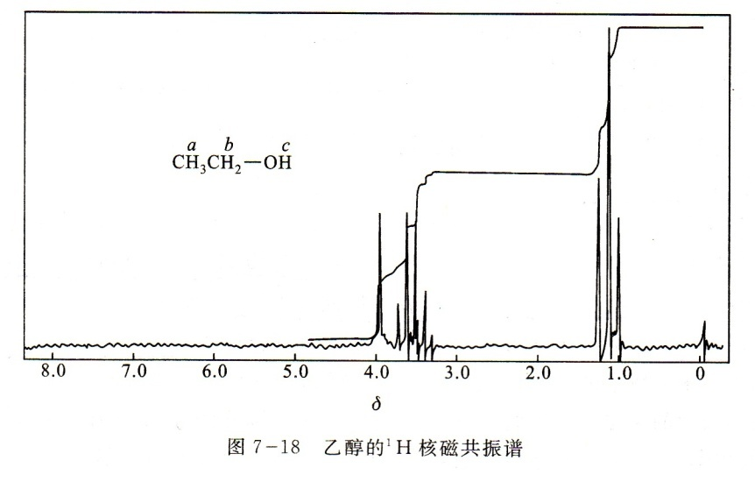
e 磁等价质子如(CH₂Cl CH₂Cl)只出现单峰。
f OH、NH_{2、}COOH中的氢只存在单峰。

Slide 37
综上所述：
① 根据 ¹H NMR峰的数目可知有几类化学环境
不同的氢原子；
② 根据峰的位置可各类氢所处的电子环境；
③ 根据峰的位置可知各类氢的数目或相对比例；
④ 根据峰的裂分情况和偶合常数位置可知邻氢间
的相互关系。

Slide 38
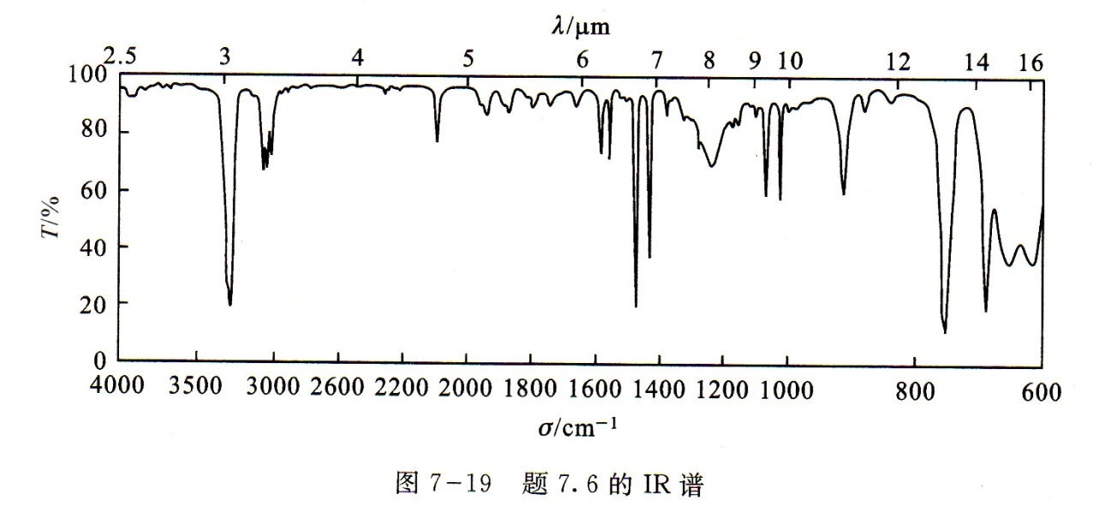
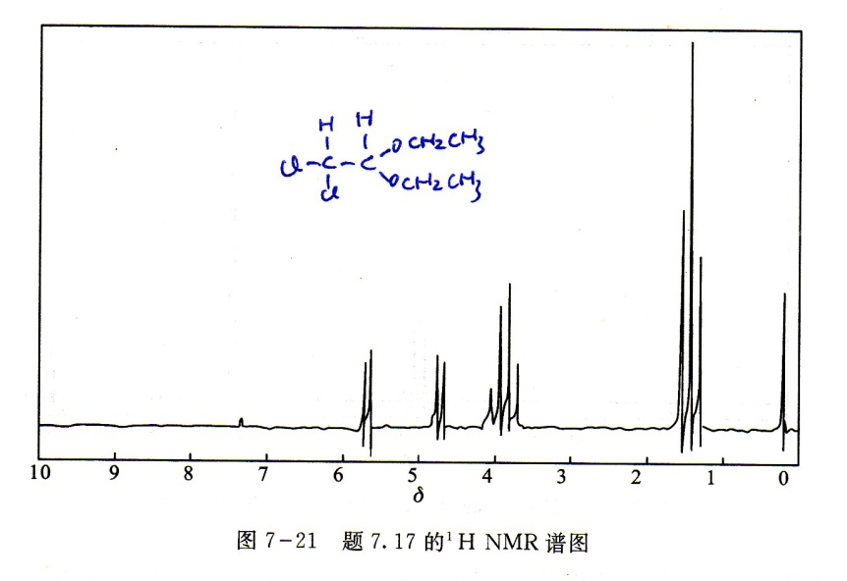
作业提示：P₁₂₅
7.6
7.17

Slide 39
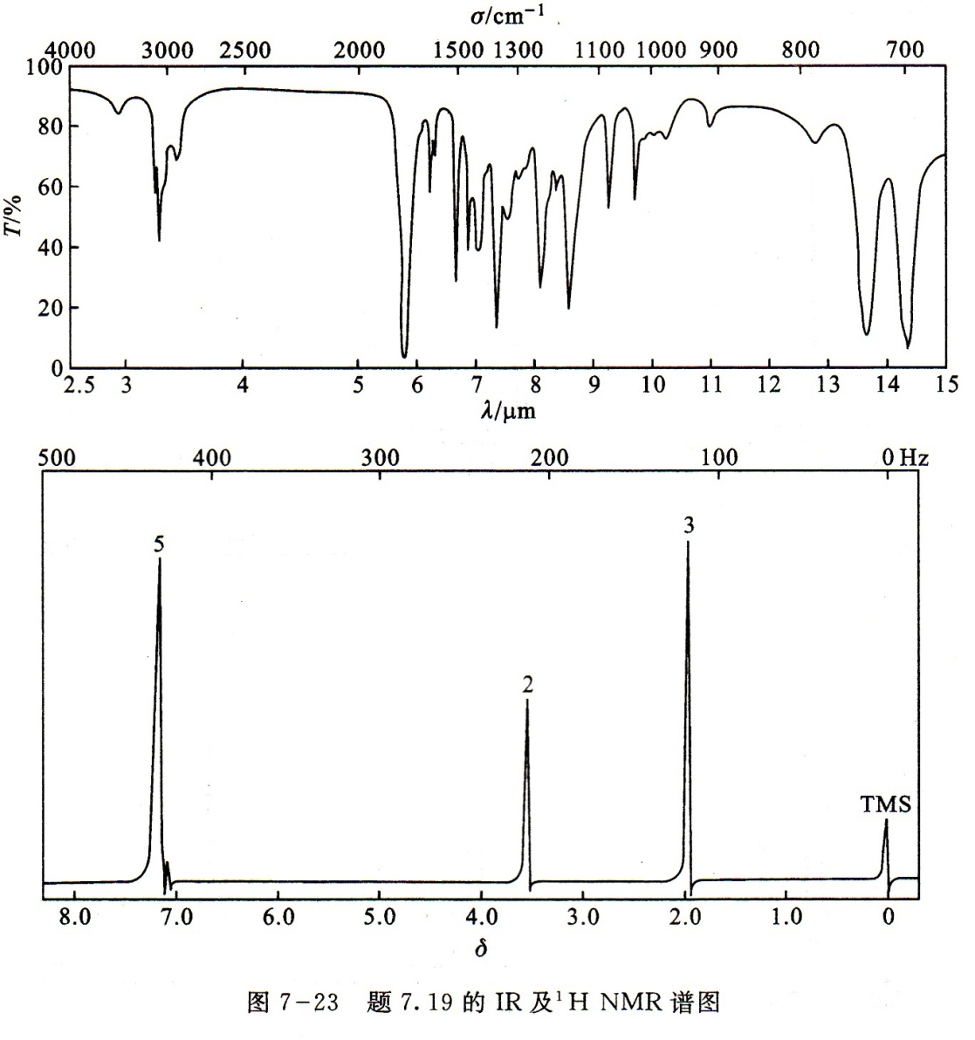
7.19

Slide 40
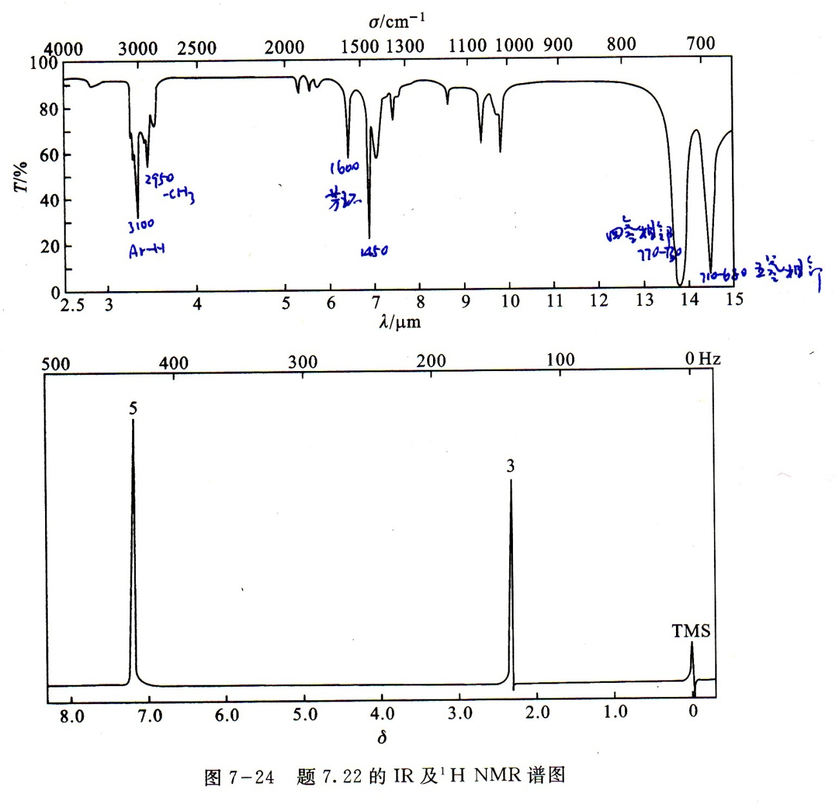
7.22

